Slide 1

DOS命令

Slide 2
DOS命令
第一章 DOS命令基础
第二章 DOS命令
第三章 windows快捷键
第四章 扩展

Slide 3
第一章内容
1.1 什么是dos命令？
1.2 如何进入dos命令模式
1.3 dos命令界面介绍

Slide 4
1.1 什么是dos命令
指DOS操作系统的命令，是一种面向磁盘的操作命令，主要包括目录操作类命令、磁盘操作类命令、文件操作类命令和其它命令。
目前大家常用的操作系统有windows10,windows 7等，都是图形化的界面。在有这些系统之前的人们使用的操作系统是DOS系统，使用的命令界面。

Slide 5
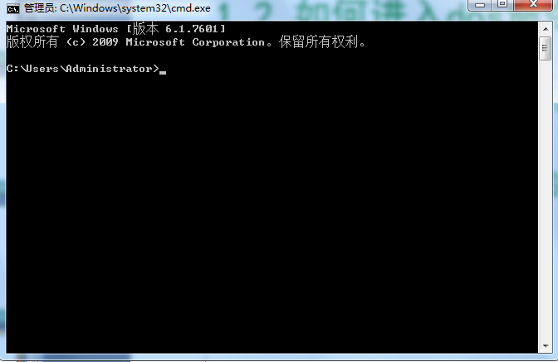
1.2 如何进入dos命令界面
开机启动时进入到命令界面
开机后运行CMD进入到命令界面(弱化版DOS命令接受窗口)
1.开始—搜索—cmd—回车
2.打开： C:\Windows\System32目录下的cmd.exe

Slide 6
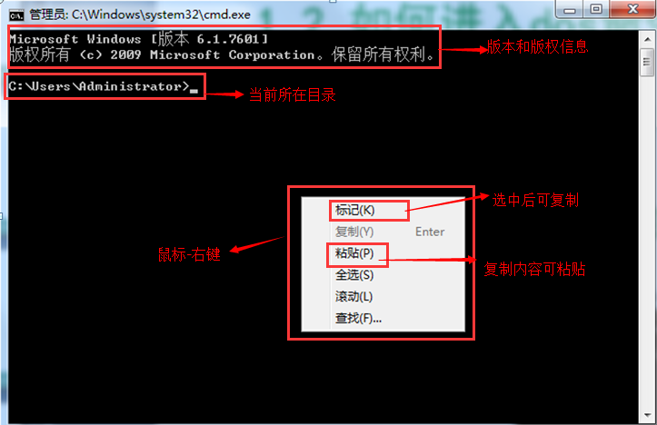
1.3 命令界面介绍

Slide 7
第二章内容
2.1 基础知识
2.2 常用dos命令

Slide 8
2.1 基础知识
不区分大小写(命令和文件以及文件夹)
DOS中文件夹叫做目录，标记<DIR>
文件的标记是扩展名
常见文件扩展名
后缀名 | 文件类型 | 后缀名 | 文件类型
TXT | 文本文档 | EXE | 可执行文件
DOC、DOCX | Word文档 | BAT | 批处理文件
XLS、XLSX | Excel文档 | DAT | 数据文件
PPT、PPTX | 幻灯片 | BAK | 备份文件

Slide 9
2.2 常用命令-dir
dir 显示目录下的内容
/p 按照屏幕大小显示
示例：
1.查看当前目录下的所有内容
dir
2.查看C:\Program Files目录下的所有内容
dir “C:\Program Files”
3.按屏幕大小显示 当前目录下的所有内容
dir /p
* 通配符，代表0~n个字符
示例：
查看当前目录中后缀名为：.txt的文件
dir *.txt

Slide 10
2.2 常用命令-cd
cd 切换目录
示例：
1.切换到C:\Program Files目录
cd “C:\Program Files”
2.切换到D盘
D:
3.切换到上一层目录
cd ..
目录：
相对路径：从当前目录开始
绝对路径：从根(\)目录开始
示例：当前所在目录：E:\TS26,目录切换到E:\TS26\课件\预科
相对路径：
cd 课件\预科
绝对路径：
cd \TS26\课件\预科

Slide 11
2.2 常用命令-ipconfig
ipconfig 查看本机IP地址
示例：
1.查看本机IP地址
ipconfig
2.显示全部
ipconfig /all
192.168.3.1~255
扩展：
ifconfig --linux/unix系统查看本机IP地址命令

Slide 12
2.2 常用命令-ping
ping
查询本机与另外一台机器是否可以建立连接(测试网络是否有问题)
-l 数据包大小 --指定发送数据包大小
-n 发送数据次数 --指定发送数据次数
-t --一直ping 结束：Ctrl+c
示例：
1.ping百度
ping www.baidu.com
2.发送10M数据到百度
ping –l 10M www.baidu.com
3.ping10次百度
ping –n 10 www.baidu.com
4.一直ping百度
ping –t www.baidu.com
Notes:
发送的数据最多为：65500

Slide 13
2.2 常用命令-netstat
netstat 检验本机各端口的网络连接情况
-a 显示所有连接和监听端口。
-n 以数字形式显示地址和端口号。
-o 显示与每个连接相关的所属进程 ID 。
示例：
1.查询本机各端口的网络连接
netstat
2.查看4000端口是否被占用
netstat –ano|findstr 4000
Notes:
发送的数据最多为：65500

Slide 14
2.2 常用命令-netstat
协议 本地地址 外部地址 状态
TCP 127.0.0.1:63496 PC-20180917FYDA:63497 ESTABLISHED
TCP 127.0.0.1:63497 PC-20180917FYDA:63496 ESTABLISHED
协议：
udp 是面向无连接的传输
tcp 是面向连接传输
状态列表：
LISTEN ：在监听状态中。端口已经开放，等待连接 ESTABLISHED ：已建立联机的联机情况。 两台机器正在通信 TIME_WAIT ：该联机在目前已经是等待的状态。该端口曾经访问过，但访问结束了
Notes:
发送的数据最多为：65500

Slide 15

2.2 常用命令-tasklist
tasklist 查看当前正在运行的映像
示例：
1.查看当前正在运行的映像
tasklist
2.查看进程5212对应的映像
tasklist |findstr 5212

Slide 16
2.2 常用命令-taskkill
taskkill 结束进程
示例：
1.结束进程号为5212的映像
Taskkill /f /pid 5212

Slide 17
2.2 常用命令-md
md 新建目录
语法：md 目录名
示例：
1.新建一个目录as
md as

Slide 18
2.2 常用命令-rd
rd 删除目录
语法：rd 目录名
示例：
1.删除目录as
rd as

Slide 19
2.2 常用命令-echo
echo 新建一个文件，并且在文件中加入内容：
语法：echo 输入内容 > 文件名
示例：
1.把你好输入到1.txt中
echo 你好 > 1.txt
2.把你好输入到1.txt文档后面
echo 你好 >> 1.txt
Notes:
把你好输入到1.txt中，如果1.txt文件不存在则新建，若1.txt存在且有内容，则会把内容全部覆盖

Slide 20
2.2 常用命令-type
type 显示文件中的内容
语法：type 文件名
示例：
1.显示1.txt中的内容
type 1.txt
2.新建空文件123.txt
type nul> 123.txt
cd .>123.txt

Slide 21
2.2 常用命令-del
del 删除文件
语法：del 文件名
示例：
1.删除1.txt文件
del 1.txt

Slide 22
2.2 常用命令-copy
copy 复制文件
语法：copy 源文件 目标文件
示例：
1.复制1.txt文件为123.txt
copy 1.txt 123.txt
2.复制1.txt文件到上一层目录
copy 1.txt ..\
3.复制1.txt文件到上一层目录并且重命名为123.txt
copy 1.txt ..\123.txt

Slide 23
2.2 常用命令-shutdown
shutdown 关机
示例：
1.计划在100秒后关机
shutdown -s -t 100
2.取消关机计划
shutdown –a
3.重启
shutdown –r

Slide 24
第三章内容
3.1 常用windows快捷键

Slide 25
3.1 常用快捷键
快捷键 | 作用 | 快捷键 | 作用
CTRL+C | 复制 | Win+E | 打开我的电脑
CTRL+V | 粘贴 | Win+D | 显示桌面
CTRL+A | 全选 | Win+F | 搜索
CTRL+Z | 撤销 | ALT+TAB | 窗口切换
CTRL+S | 保存 | CTEL+X | 剪切

Slide 26
第四章内容
4.1 用dos命令打开常用windows程序
4.2 文件夹共享
4.3 远程桌面
4.4 任务计划
4.5 静态IP设置

Slide 27
4.1 用dos命令打开常用windows程序
taskmgr 任务管理器
mspaint 画图板
mstsc 远程桌面
notepad.exe 打开记事本
regedit.exe 注册表
calc 启动计算器
taskschd.msc 任务计划

Slide 28
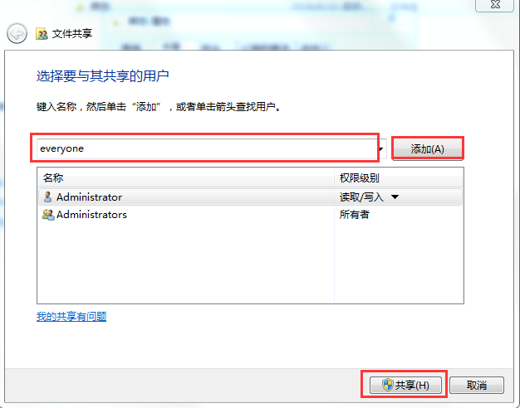
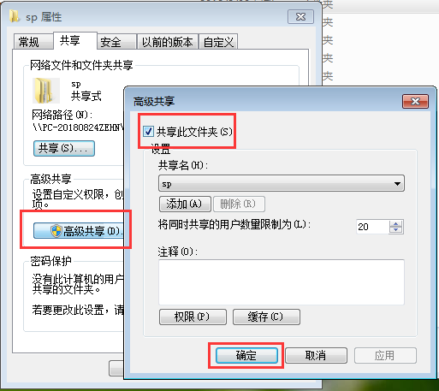
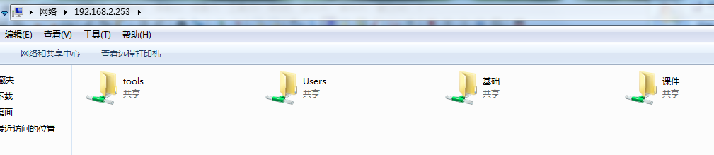
4.2 文件夹共享
1.设置共享：
打开：控制面板\网络和 Internet\网络和共享中心\高级共享设置
设置：1.启用文件和打印机共享
2.启用公用文件夹共享
3.关闭密码保护的共享
2.选择需要共享的文件夹，鼠标右键—共享
3.共享—输入用户名everyone—添加—共享
访问共享：
打开我的电脑，在地址栏中输入：
\\IP

Slide 29
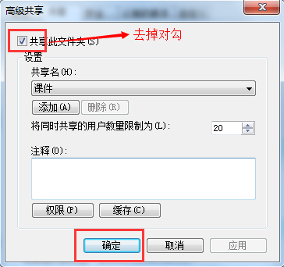
4.2 文件夹共享—取消
1.在已共享的文件夹上—鼠标右键—属性：
2.共享—高级共享：

Slide 30
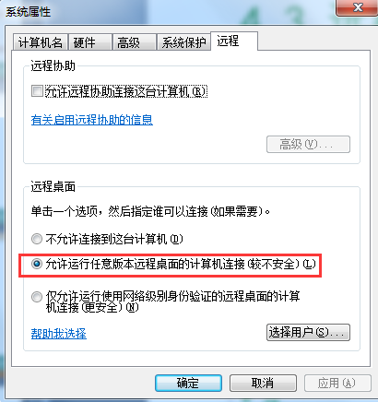
4.3 远程桌面—设置
1. 打开控制面板—windows防火墙—打开或关闭防火墙—关闭防火墙
2. 计算机--右键属性--远程设置
3. 远程
4.允许允许任意版本远程桌面的计算机连接

Slide 31
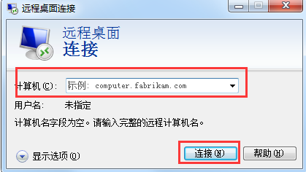
4.3 远程桌面—连接
1.开始运行-输入 mstsc 或者到开始菜单---附件通信里面去打开 远程桌面工具
2. 输入计算机IP地址

Slide 32
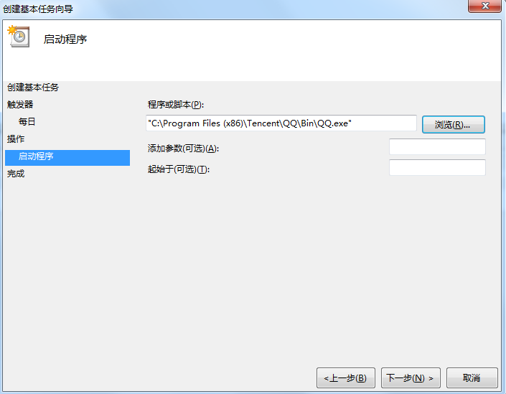
4.4 任务计划
1.开始—程序—附件—系统工具—任务计划或者在搜索中输入： taskschd.msc
2.创建基本任务。选择“操作”区域的“创建基本任务”
3.输入要创建的基本任务的名称、描述信息。基本任务用于创建一般性的常见任务计划。
4.选择“一次”，之后可以具体的设置触发的时间点。
5.“操作”设置。这一步，设置希望执行的操作。

Slide 33
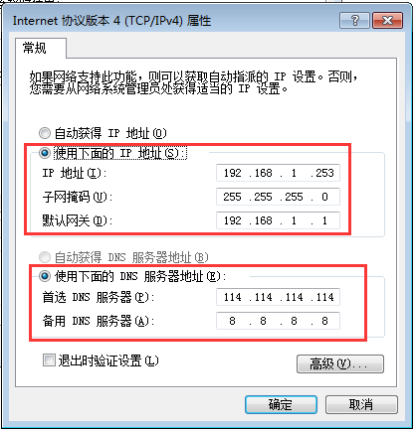
4.5 静态IP设置
1.开始—控制面板—网络和 Internet—网络和共享中心—更改适配器设置
2.在“本地连接”上鼠标右击点击“属性”
3.找到IPV4
4.修改IP地址和DNS服务器
5.确定
6.本地连接—鼠标右键—禁用—启用

